Slide 1

GAIN
Notes:
各位尊敬的评委和亲爱的观众们，大家晚上好。
今天将由我，PDERS 2015 的pm王思哲来为大家介绍我们的产品——GAIN。注意，不是GAY哦。
[CLICK 两下]

Slide 2
一 市场分析
二 产品简介
Index
三 竞品分析
四 产品演示
五 产品特色
Notes:
好了，接下来我会从这五个方面来进行今晚的展示。【不CLICK】
在介绍GAIN之前，我先跟大家分享一件事。【CLICK两下】

Slide 3


错过？
信息匮乏
宣传乏力
Notes:
不久前，我的一个朋友在聊天提到，他在集贸市场遇到了笛安，一位她非常喜欢的作家，并且幸运地与她合影。然而他那时候才知道笛安前阵子在华科的宣讲已经结束时，语气里满是遗憾。【click】
就这么聊着，他还向我抱怨，他作为社团的负责人，好不容易策划一场活动，也做了不少宣传，但是来参与的人却远少于预期，这让他心理落差非常大。【CLICK】
我就想，到底是为什么这两种“错过”都发生在我可怜的朋友身上呢？
一番思考后，一番思考后，矛头指向了校园内信息分散的现状，多渠道的信息获取，以及信息的不纯净，让我们在忙碌的大学生活中经常错过了我们感兴趣的事。我们没有那么多时间和精力去寻找我们感兴趣的活动信息，却在错过之后觉得遗憾无比
假如有一个平台可以把这些东西全部集中起来，大家就能十分便捷的在短时间内获取信息了吧？

Slide 4
市场分析
从不
10%
海报
经常感到匮乏 32%
偶尔感到匮乏 58%
Notes:
到底是否普遍存在这样的问题呢？对此我们我们做了一份调查问卷。。接下来让我们用数据说话。【click】
由图可知，大部分学生表示有时确实感到校园信息的匮乏。

Slide 5
Notes:
且多数同学们对目前多渠道的宣传效果表示一般。

Slide 6
3
22
42
Notes:
接着，可以看到，学生们主要依靠社交软件来了解信息，再就是海报和路演等传统形式以及他人转述。
而图中没有反映出有大部分人使用相关APP来了解信息

Slide 7
不期待
非常
期待
Notes:
然而，调查表明，同学们大都期待着有这么一款提供校园信息的app出现。
调查的同学们大都对提供校园信息的app怀有较高的期望。侧面反映出目前市场上所存在的关于信息展示平台app并没有很好的解决用户的需求。
正是因为存在问题:目前市场需求大且暂时没有相关app能很好地满足用户需求，这才启发我们设计出GAIN
【click两下】

Slide 8

用户反馈
社团、组织
标签化
分类推送
告别错过！
Notes:
Gain ，意味收获、获取，是一款连接社团，组织与学生的一款信息发布，推送，分享，反馈的App。【click】
驻扎平台的社团与组织将信息集中发布至GAIN,GAIN随后根据标签分类并按照用户的喜好推送至用户【click】
用户可以将喜爱的活动分享给好友，最后用户的参与意向以及关注情况，以及报名信息将反馈给社团组织，社团组织可以根据这些反馈调整自己的活动安排，并将此作为衡量宣传效果的重要数据。【click】
这形成了完整的信息闭环，从此告别信息单向传递，发布者对宣传效果一无所知的情景；同时由于线上的宣传和收集反馈成本较低，发展的空间相对较大。
同时标签化分类将丰富的活动信息清晰呈现，并支持标签搜索，增强用户获取信息的能力，
【click】从此与错过告别！
那让我们进入竞品分析来体会GAIN的与众不同之处。【click两下】

Slide 9
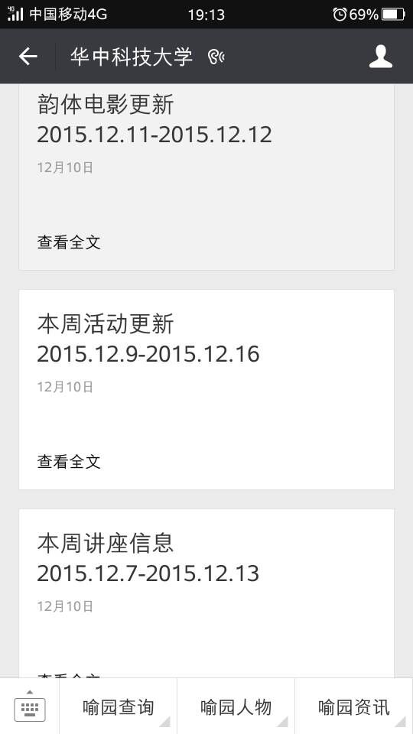
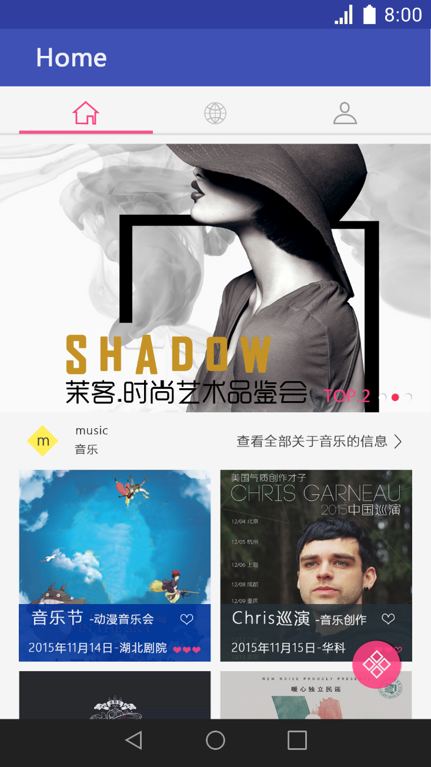
vs
华小科
GAIN
Notes:
华小科是个华科目前的官方信息推送的微信公众号，也是目前做的比较好的信息推送平台。
但是使用后我们发现，华小科与我们是完全不同的。。
1、华小科并没用专注与信息推送，而是集合查询等多功能于一身，版面布局因此受限，用户获取信息并不能非常直观。
而GAIN的优势，在于专注以简洁而清晰的方式来展示信息。并且不是单方面将信息展示给用户，而是增强了用户的主动性，使他们可以将自己的意愿反映给发布者，同时又可以作为一个‘发布者’，将信息与好友分享。
2、公众号的推送我们无法选择，属于较被动的接受，而GAIN集合各社团组织发布的校内外信息，可根据用户所选择的标签进行推送。更贴近用户的需求。

Slide 10
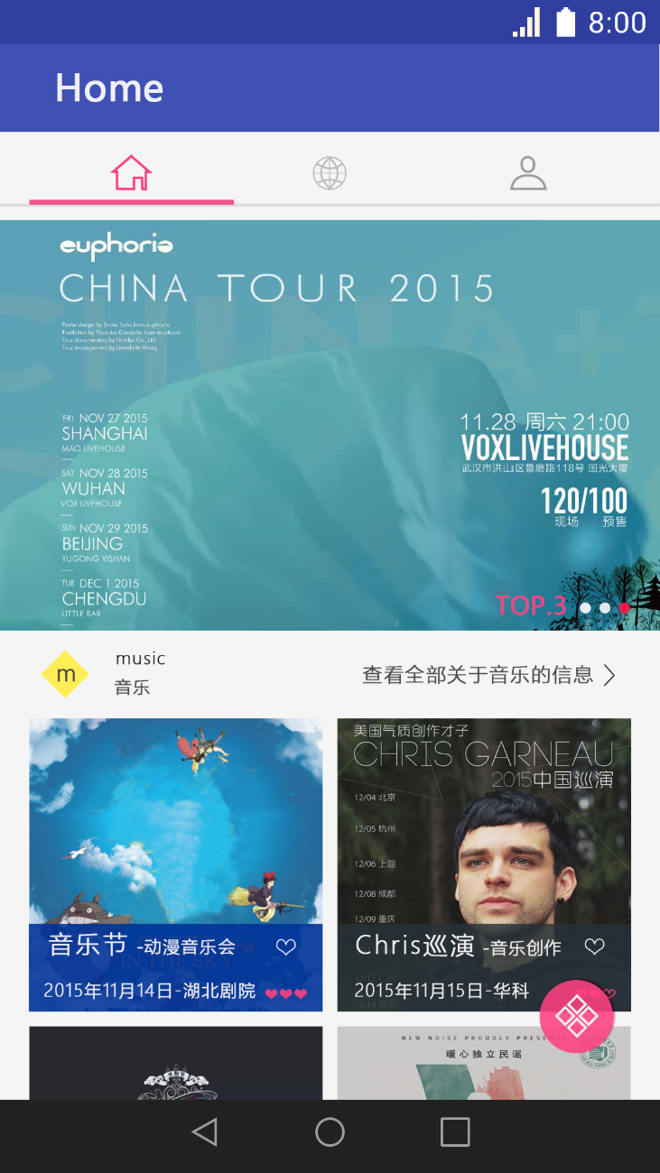
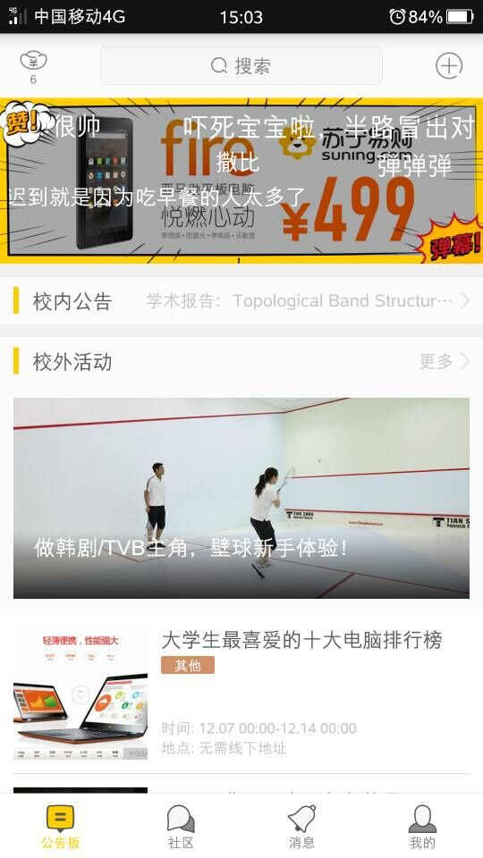
vs
黑白校园
GAIN
Notes:
第二个是黑白校园。其理念与GAIN类似，但是两者又是截然的不同。
黑白校园倾向于信息的展示与分享，属于信息单向传递。而GAIN不止于此，我们所提供的信息反馈如线上报名，兴趣统计与阅读量反馈直接将信息的传递形成闭环，更好地将用户的想法传达给社团，以便于其调整或总结。
解决的问题不同，app又怎么会一样呢？【CLICK一下】
社团通不好对付！！！筛选。信息来源：发布

Slide 11
产品演示
Notes:
那么了解完GAIN之后，接下来的时间请大家看一下我们的产品演示

Slide 12
产品特色
一、形成信息闭环，不止于信息单向展示。
二、社团驻扎，信息丰富、集中且准确。
三、活动标签化的分类推送、筛选。
四、以图片为载体，简洁直观。
Notes:
最后，让我来总结一下GAIN的特色。
希望这么一款连接社团组织与学生的信息平台能够让更多人不再错过，告别错过！

Slide 13
Thank you!
Pders2015
朱映敏 庹舒月
王思哲 孙嘉璇
Notes:
我的展示完毕，谢谢大家的倾听。

